Slide 1




MongoDB Avanzado
Víctor Cuervo
MADRID · NOV 27-28 · 2015

Slide 2
$db.getuser(“victorcuervo”)
{
name: “Víctor Cuervo”,
profession: “IT Architect. Santander Group”,
socialinfo: {
twitter:“@victor_cuervo”,
website:“http://lineadecodigo.com”,
linkedin:“https://es.linkedin.com/in/victorcuervo”,
email:“vcuervo@gmail.com”
},
hobbies: [“winetasting”,”programming”],
programming_languages: [“java”,”mongodb”,”javascript”,”python”]
}

Slide 3



Recursos de la presentación
http://twitter.com/victor_cuervo
https://github.com/victorcuervo/mongodb-codemotion
http://www.slideshare.net/victorcuervo/

Slide 4

Menos “likes”. Más cervezas.

Slide 5

Índice
MongoDB
Nuevo en MongoDB 3.2
Consultas Avanzadas
Índices Avanzados
Modelado en MongoDB
DBaaS y PaaS
Tooling con MongoDB

Slide 6
Una base de datos NOSQL llamada MongoDB
1
¿Todavía no sabes qué es MongoDB?
10 comandos sobre MongoDB
Gartner

Slide 7
¿Todavía no sabes qué es MongoDB?
Base de datos NOSQL orientada a documentos (BSON-JSON).
Trabajo con modelos de datos flexibles
Proporciona alto rendimiento y alta escalabilidad.
Ofrece múltiples APIs sobre diferentes lenguajes de programación: java, python, shell, nodejs, go,…
Maneja bases de datos, colecciones, campos, indices,…y no permite hacer un xxxxxx join.

Slide 8
10 comandos MongoDB
db.ciudades.find({ciudad:”Madrid”})
db.ciudades.find({habitantes:{$lt:60000})
db.ciudades.find().sort({ciudad:1}).limit(10)
db.ciudades.find({ciudad: {$in:[“Avila”,”Madrid”]}})
db.ciudades.insert({“ciudad”:”Avila”,”habitantes”:58915})
db.ciudades.update({“ciudad”:”Avila”},{$set:{habitantes:58915}})
db.ciudades.update({“ciudad”:”Avila”},{$set:{habitantes:58915}},{upsert:true})
db.ciudades.delete({ciudad:”Zamora”})
db.ciudades.update({ciudad:”Avila”, {$push : {monumentos: {$each: [“Murallas”, “San Vicente”, “La Santa”]}}})
db.ciudades.createIndex({ciudad:”1”})

Slide 9
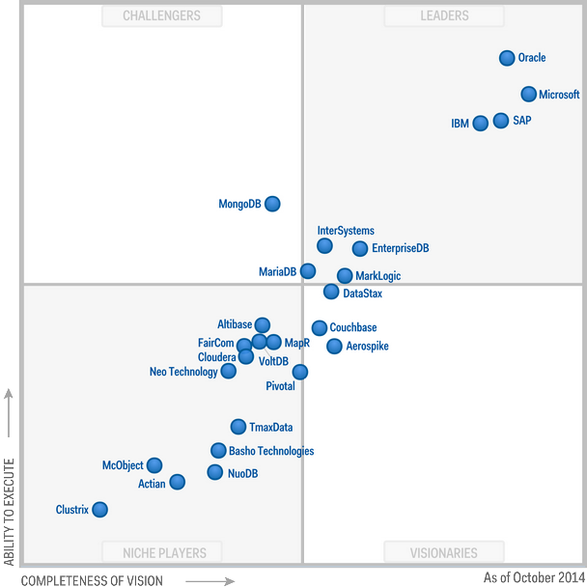
Cuadrante Mágico Gartner
Cuadrante sobre bases
de datos operacionales. MongoDB dentro del cuadrante de challengers.
(*) https://www.mongodb.com/blog/post/gartner-positions-mongodb-challenger-magic-quadrant-operational-database-management

Slide 10
Si te has quedado con dudas…
Manual MongoDB https://docs.mongodb.org/manual/
NOSQL: Primeros pasos en MongoDB http://www.slideshare.net/victorcuervo/nosql-primeros-pasos-en-mongodb-codemotion
Ejemplos de código en MongoDB http://lineadecodigo.com/categoria/mongodb/

Slide 11
Antes de empezar… Colección Ejemplo
{
"_id" : ObjectId("565914732c23d80f730a1f49"),
"gender" : "M",
"name" : "Dennis Rogers",
"username" : "drogers1",
"birthday" : "06/11/1957",
"email" : "drogers1@issuu.com",
"social" : {
"facebook" : "drogers1",
"twitter" : "drogers1",
"linkedin" : "drogers1"
},
"description" : "Proin interdum mauris non ligula….”,
"hobbies" : [
"tv",
"cine",
"viajes"
]
}

Slide 12
Novedades sobre MongoDB 3.2
2
Nuevos engines
Validación de documentos
MongoDB y RealTime
MongoDB Compass
API de Métricas
Todo el detalle de MongoDB 3.2 en https://www.mongodb.com/mongodb-3.2?jmp=docs

Slide 13
Nuevos Engines
Se añaden nuevos engines de almacenamiento.
Las capacidades de la plataforma se pueden extender atendiendo al tipo de carga que tengamos para cada escenario:
Almacenamiento en memoria para real-time
Almacenamiento de datos securizados
Uso de WiredTiger como engine por defecto.

Slide 14
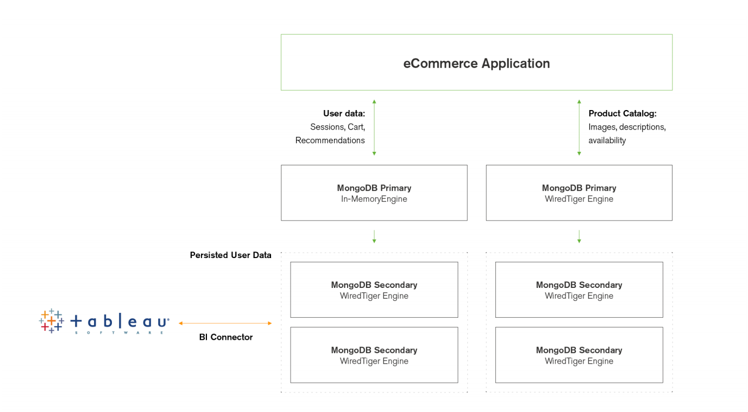
Nuevos Engines: Escenarios

Slide 15
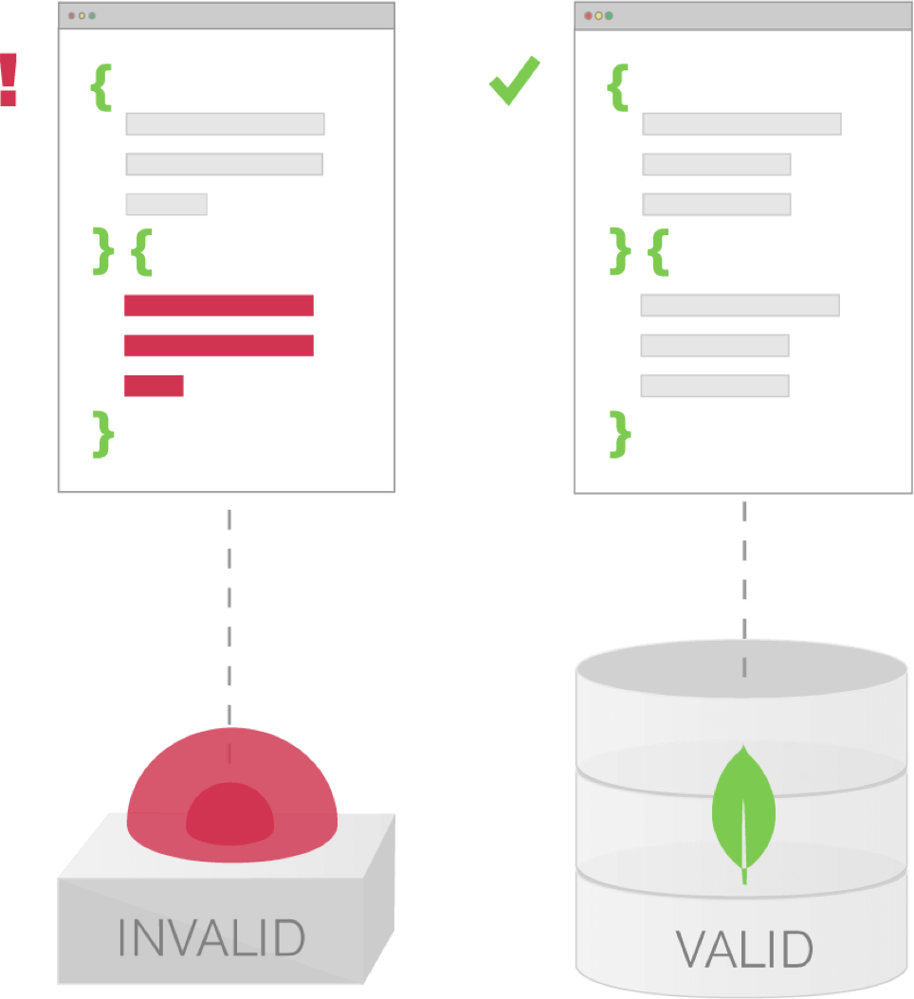
Validación de documentos
En MongoDB 3.2 se puede personalizar si queremos forzar la validación del documento: estructura, tipos de datos, rangos,..
Ayuda al gobierno de los schemas y datos almacenados.

Slide 16
Validación de documentos
db.runCommand({
collMod: "contacts",
validator: {
$and: [
{year_of_birth: {$lte: 1994}},
{$or: [
{phone: { $type: "string" }},
{email: { $type: "string" }}
]}]
}})

Slide 17
MongoDB y Real Time
“El 90% de los datos nunca son analizados y el 60% de los datos pierde el valor milisegundos después de ser generado”
El BI Connector permite integrar MongoDB con herramientas de visualización como Tableau, QlikView,…

Slide 18
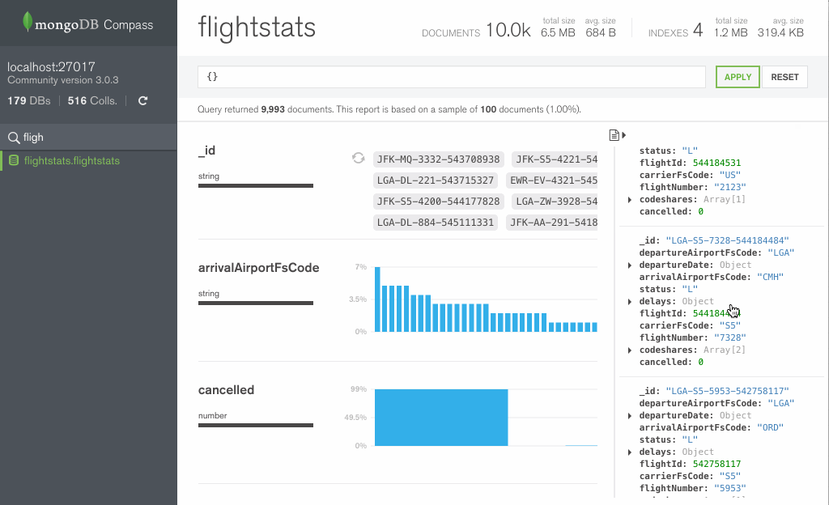
MongoDB Compass
MongoDB Compass es un GUI que permite explorar los datos de forma visual sin tirar una consulta.

Slide 19
API de Métricas
MongoDB 3.2 ofrece un API que expone las métricas de rendimiento de las queries para que puedan ser consumidas por herramientas APM (Application Performance Monitoring).

Slide 20
Consultas Avanzadas en MongoDB
3
Covered Queries
Text Search
Expresiones Regulares
Bulking
Capped Collection
Two Phase Commit

Slide 21
Covered Queries
Las covered queries son aquellas que:
todos los campos de la query son parte del índice y
todos los campos devueltos por una query están en el mismo índice
La búsqueda de MongoDB solo se realizará por el índice y no a través de los documentos. Como los índices están en memoria, la recuperación de información es muy rápida.

Slide 22
Ejemplo de Covered Query
{ "_id": ObjectId("53402597d852426020000002"), "birthday": “11/18/1977”, "gender": "M", "name": “Víctor Cuervo", "username": “victorcuervo" }
# Índice db.users.createIndex({gender:1,username:1})
#Consulta db.users.find({gender:"M"},{username:1,_id:0})

Slide 23
Text Search
MongoDB soporta índices sobre elementos de texto. De esa manera podemos realizar búsquedas de cadenas de texto.
Para poder utilizar Text Search en MongoDB deberemos de:
Activar las búsquedas de texto mediante el parámetro searchTextEnabled.
Crear un índice de texto
Realizar la consulta.

Slide 24
Ejemplo de Text Search
db.adminCommand({setParameter:true,textSearchEnabled:true}) { "_id": ObjectId("53402597d852426020000002"), "username": “raulanton”, “description”: “Apasionado de la lectura de novelas históricas…”, “hobbies”: [“lectura”,”novelas”,”cine”,”naturaleza”] } db.posts.createIndex({description:"text"}) db.posts.createIndex({description:"text"}, {default_language:spanish})
db.posts.find({$text:{$search:"novelas"}})

Slide 25
Ejemplo de Text Search
#Consulta de texto db.posts.find({$text:{$search:”novelas”}})
# Más nos vale tener el índice
Error: error: {
"waitedMS" : NumberLong(0),
"ok" : 0,
"errmsg" : "text index required for $text query",
"code" : 27
}

Slide 26
Expresiones Regulares
Podemos realizar búsquedas por patrones mediante expresiones regulares.
MongoDB nos proporciona el operador $regexp
Se pueden indicar parámetro de las búsquedas, por ejemplo si queremos que sean “case sensitive”.

Slide 27
Ejemplo de Expresiones Regulares
{ "_id": ObjectId("53402597d852426020000002"), "username": “raulanton”, “name”: “Raúl Antón”, “description”: “Apasionado de la lectura de novelas históricas…”, “hobbies”: [“lectura”,”novelas”,”cine”,”naturaleza”] }
db.posts.find({name:{$regex:”Ra”}}) db.posts.find({name:/^R/}) db.posts.find({contenido:{$regex:”ra",$options:"$i"}})

Slide 28
Bulking
MongoDB permite ejecutar operaciones en batch. De esta manera nos devuelve un documento resultado de la ejecución de todas las operaciones.
De forma ordenada o desordenada:
initializeOrderedBulkOp()
initializeUnOrderedBulkOp()

Slide 29
Ejemplo de bulking
bulk = db.products.initializeOrderedBulkOp()
bulk.insert({name:"A",items:10})
bulk.insert({name:"B",items:15})
bulk.find({name:"A"}).update({ $inc: { items : 1 }})
bulk.find({name:"B"}).removeOne()
bulk.execute()

Slide 30
Capped Collection
Son colecciones de tamaño fijo que soportan un alto throughput de operaciones. Mantienen el orden de inserción, por lo cual no necesitan un índice.
Funcionan como un buffer circular, de tal manera que cuando se llena se eliminan los documentos más antiguos.

Slide 31
Ejemplo de Capped Collection
# Crear una Capped Collection
db.createCollection( "log", { capped: true, size: 100000 } )
# Validar si es una Capped Collection
db.log.isCapped()
#Recuperar los documento en orden inverso
db.log.find().sort( { $natural: -1 } )

Slide 32
Two Phase Commit
Las operaciones en MongoDB son atómicas sobre un solo documento. La capacidad de tener documentos anidados junto con la atomicidad sería un enfoque para los antiguos modelos “two phase commit”.
En el caso de que haya que tratar varios documentos de forma transaccional hay que implementar dicha transaccionalidad en la aplicación.

Slide 33
Two Phase Commit Pattern
Consideramos el escenario en el que vamos a transferir desde la cuenta A a la cuenta B una cantidad de dinero.
Partimos de dos colecciones:
cuentas - accounts
transacciones - transacctions

Slide 34
Two Phase Commit Pattern
1. Inicializamos las cuentas
db.accounts.insert(
[
{ _id: "A", balance: 1000, pendingTransactions: [] },
{ _id: "B", balance: 1000, pendingTransactions: [] }
]
)

Slide 35
Two Phase Commit Pattern
2. Creamos una transacción
db.transactions.insert(
{ _id: 1,
source: “A",
destination: “B",
value: 100,
state: “initial",
lastModified: new Date()
})

Slide 36
Two Phase Commit Pattern
3. Buscamos una transacción para ejecutar
var t = db.transactions.findOne( { state: "initial" } )
db.transactions.update(
{ _id: t._id, state: "initial" },
{
$set: { state: "pending" },
$currentDate: { lastModified: true }
}
)

Slide 37
Two Phase Commit Pattern
4. Movimiento en cuenta y transacciones Pendientes
db.accounts.update(
{ _id: t.source, pendingTransactions: { $ne: t._id } },
{ $inc: { balance: -t.value }, $push: { pendingTransactions: t._id } }
)
db.accounts.update(
{ _id: t.destination, pendingTransactions: { $ne: t._id } },
{ $inc: { balance: t.value }, $push: { pendingTransactions: t._id } }
)

Slide 38
Two Phase Commit Pattern
5. Transacciones Aplicadas
db.transactions.update(
{ _id: t._id, state: "pending" },
{
$set: { state: "applied" },
$currentDate: { lastModified: true }
}
)

Slide 39
Two Phase Commit Pattern
6. Eliminamos las pendientes de las cuentas
db.accounts.update(
{ _id: t.source, pendingTransactions: t._id },
{ $pull: { pendingTransactions: t._id } }
)
db.accounts.update(
{ _id: t.destination, pendingTransactions: t._id },
{ $pull: { pendingTransactions: t._id } }
)

Slide 40
Two Phase Commit Pattern
7. Transacción ejecutada
db.transactions.update(
{ _id: t._id, state: "applied" },
{
$set: { state: "done" },
$currentDate: { lastModified: true }
}
)

Slide 41

Y luego me dices que el Cobol no mola…

Slide 42
Índices Avanzados en MongoDB
4
Índices multiclave
Índices sobre textos
Índices TTL

Slide 43
Índices Multiclave
Son los índices que se aplican cuando el campo es un array. Se crea una clave de índice por cada uno de los elementos que componen el array.
No se pueden crear índices multiclave compuestos y tampoco se puede especificar un índice multiclave como sharing key.
db.coll.createIndex( { <field>: < 1 or -1 > } )

Slide 44
Índices sobre textos
MongoDB cuenta con soporte para índices de texto para facilitar búsquedas de contenido. Soporta “stopwords” para ciertos idiomas.
db.users.createIndex( { description: "text" } )
# Para buscar por todos los campos
db.users.createIndex( { "$**": "text" } )

Slide 45
Índices TTL
MongoDB permite que haya índices que tengan un tiempo de vida. Pasado ese tiempo de vida, expiran.
db.eventlog.createIndex( { "lastModifiedDate": 1 }, { expireAfterSeconds: 3600 } )

Slide 46
Modelado en MongoDB
5
One-To-One (1:1)
One-To-Many (1:N)
Many-To-Many (M:N)

Slide 47
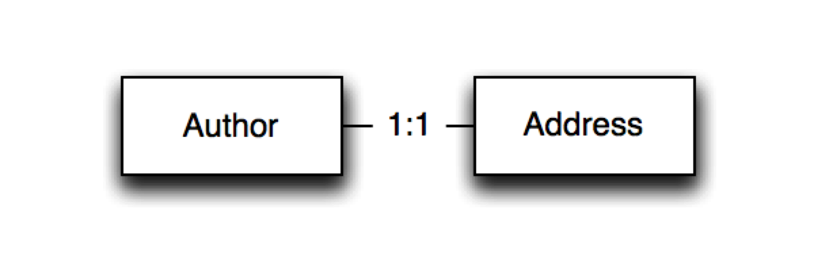
One-To-One (1:1)
Las relaciones 1:1 pueden ser modeladas de dos formas en MongoDB: insertar la relación en un único documento o bien tener un link al otro documento.
{
name: “Víctor Cuervo",
age: 38
}
{
street: Alcala 45",
city: "Madrid"
}

Slide 48
One-To-One (1:1)
Embedding
{
name: “Víctor Cuervo",
age: 38,
address: {
street: “Alcala, 45",
city: "Madrid"
}
}
Linking
{
_id: 1,
name: “Víctor Cuervo",
age: 38
}
{
user_id: 1,
street: “Alcala, 45",
city: "Madrid"
}

Slide 49
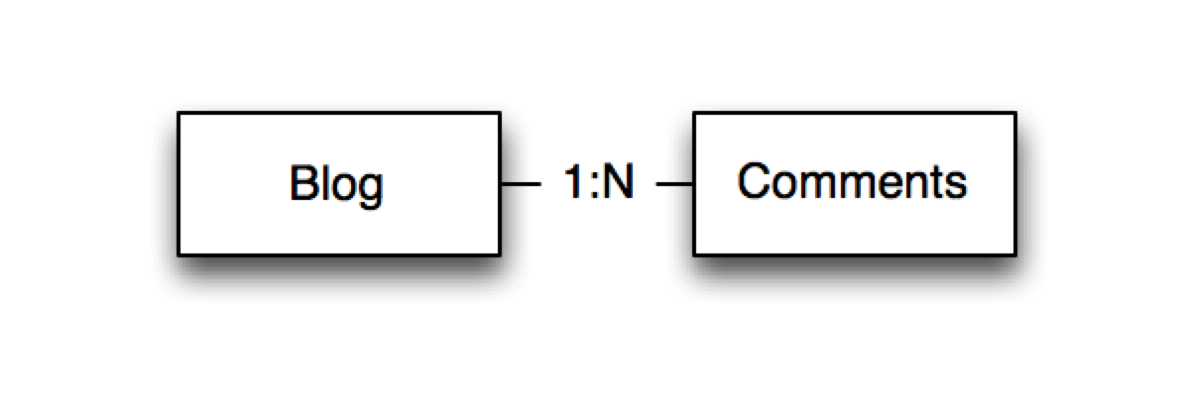
One-To-Many (1:N)
Las relaciones 1:N pueden ser modeladas de tres formas en MongoDB: insertar la relación en un único documento, link al otro documento o bucketing.

Slide 50
One-To-Many (1:N)
Comentarios
{
blog_entry_id: 1,
name: “Daniel Hernandez",
created_on: ISODate("2014-01-01T10:01:22Z"),
comment: “Me gusta tu blog"
}
{
blog_entry_id: 1,
name: “Fran Honrrubia",
created_on: ISODate("2014-01-01T11:01:22Z"),
comment: “Gran trabajo"
}
Blog
{
title: “Línea de Código",
url: “http://lineadecodigo.com",
text: “Aprende a Programar"
}

Slide 51
One-To-Many (1:N). Embeding
{
title: “Línea de Código",
url: "http://lineadecodigo.com",
text: “Aprende a Programar",
comments: [{
name: “Daniel Hernandez",
created_on: ISODate("2014-01-01T10:01:22Z"),
comment: “Me gusta tu blog"
}, {
name: “Fran Honrubia",
created_on: ISODate("2014-01-01T11:01:22Z"),
comment: “Gran trabajo"
}]
}
El contenido insertado se crea dentro de un array.
Hay que tener cuidado con el tamaño del array y no sobrepasar los 16Mb.
A MongoDB le cuesta calcular el padding. Problemas de performance.

Slide 52
One-To-Many (1:N). Linking
{
blog_entry_id: 1,
name: “Daniel Hernandez",
created_on: ISODate("2014-01-01T10:01:22Z"),
comment: “Me gusta tu blog"
}
{
blog_entry_id: 1,
name: “Fran Honrubia",
created_on: ISODate("2014-01-01T11:01:22Z"),
comment: “Gran trabajo"
}
Hay que hacer tantas lecturas a la base de datos como documentos tengamos enlazados.

Slide 53
One-To-Many (1:N). Bucketing
{
blog_entry_id: 1,
page: 1,
count: 50,
comments: [{
name: “Daniel Hernandez",
created_on: ISODate("2014-01-01T10:01:22Z"),
comment: “Me gusta tu blog"
}, ...]
}
{
blog_entry_id: 1,
page: 2,
count: 1,
comments: [{
name: “Fran Honrubia",
created_on: ISODate("2014-01-01T11:01:22Z"),
comment: “Gran trabajo"
}]
}
Es una mezcla entre embedding y linking. Se divide en contenedores con un tamaño y se inserta el comentario en el contenedor que toca.
Tiene que tener algún concepto de división como fechas,….

Slide 54
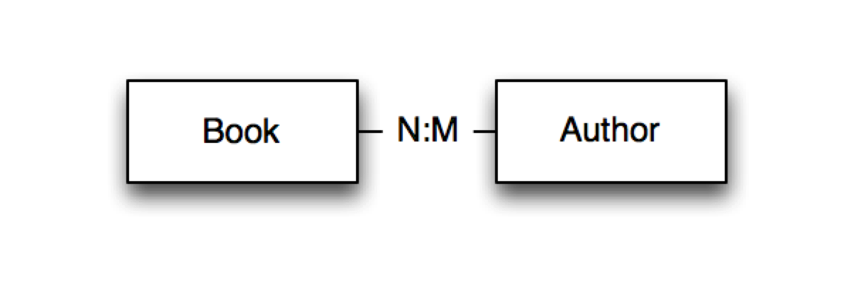
Many-To-Many (N:N)
Las relaciones N:N se modelan mediante técnicas de embedding.
En el caso de que haya una de las partes predominantes se modelaría hacía un solo sentido.

Slide 55
Many-To-Many (N:N). Two Ways
{
_id: 1,
name: "Peter Standford",
books: [1, 2]
}
{
_id: 2,
name: "Georg Peterson",
books: [2]
}
{
_id: 1,
title: "A tale of two people",
categories: ["drama"],
authors: [1, 2]
}
{
_id: 2,
title: "A tale of two space ships",
categories: ["scifi"],
authors: [1]
}

Slide 56
Many-To-Many (N:N). One Way
{
_id: 1,
name: "drama"
}
{
_id: 1,
title: "A tale of two people",
categories: [1],
authors: [1, 2]
}

Slide 57
DBaaS y PaaS: MongoDB en Cloud
6
MongoLab
MongoDB y Docker
MongoDB en PaaS

Slide 58

MongoLab
MongoLab es un BDaaS que nos permite aprovisionarnos bases de datos de MongoDB de forma dinámica en cloud de una forma sencilla.
Funciona en formato PaaS que funciona sobre Google, AWS y Azure.
$ mongo ds047037.mongolab.com:47037/<db> -u <dbuser> -p <dbpassword>
$ mongodb://<dbuser>:<dbpassword>@ds047037.mongolab.com:47037/<db>

Slide 59
Características MongoLab
MongoLab nos permite de forma sencilla:
Crear bases de datos dinámicamente.
Monitorización y alertas 24x7.
GUI para operaciones básicas.
Análisis de índices y performance.
Establecer seguridad en la conexión.
Soporte para APIs de diferentes lenguajes.

Slide 60

MongoLab

Slide 61

MongoDB y Docker
MongoDB ya está “dockerizado”.
Disponible en el Docker Hub Registry (https://hub.docker.com/_/mongo/)
$ docker run --name some-mongo -d mongo
$ docker run -it --link some-mongo:mongo --rm mongo sh -c 'exec mongo "$MONGO_PORT_27017_TCP_ADDR:$MONGO_PORT_27017_TCP_PORT/test"'
Crear una imagen Docker con MongoDB
https://docs.docker.com/engine/examples/mongodb/

Slide 62



MongoDB en PaaS
MongoDB está disponible en diferentes entornos PaaS: BlueMix, Heroku, OpenShift,…

Slide 63
Herramientas de Tooling para MongoDB
7
Mockaroo
Mongo Hacker

Slide 64
Herramientas de tooling para MongoDB
Existen múltiples herramientas de tooling alrededor de MongoDB: GUI, Conectores, Monitorización, Performance Tuning, Mejoras del Shell, Manejo para JSON,…
Hay un listado extenso en http://mongodb-tools.com/

Slide 65
Mockaroo
Herramienta online que nos permite crear colecciones JSON.
Tipos de datos estándar: datos sobre personas, salud, monetarios, colores,
Permite crear subdocumentos y arrays
Trabajar con expresiones regulares
Dispone de un API para invocarlo de forma externa.
https://www.mockaroo.com
(*) Gratuito hasta 1.000 filas.

Slide 66
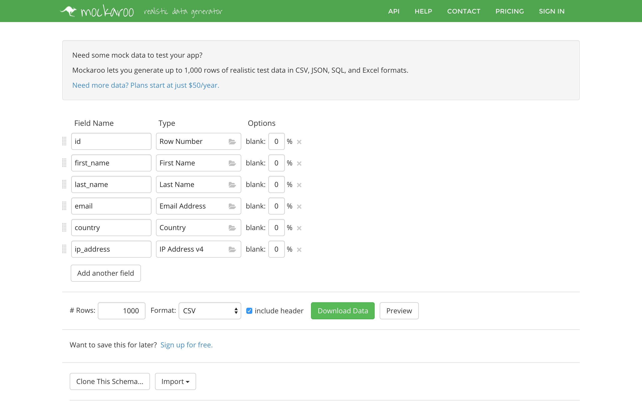
Mockaroo

Slide 67
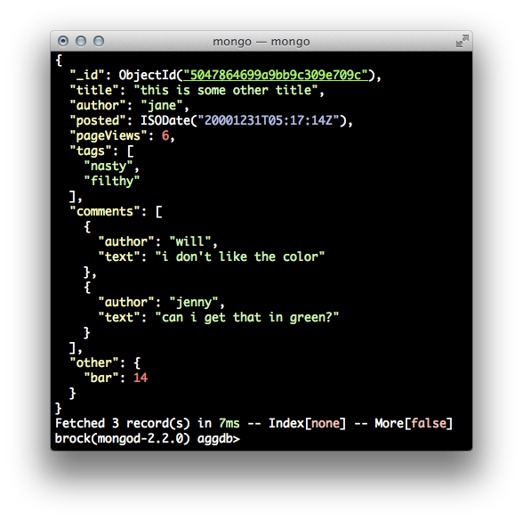
Mongo Hacker
Permite mejorar el Shell de MongoDB:
Añadir colores
Extensiones al API Shell
Ayudas Framework Agregación
https://tylerbrock.github.io/mongo-hacker/

Slide 68
Recursos
Nuevo en MongoDB 3.2
Capped collection
Nuevo API de Bulking
Two Phase Commit
Modeling MongoDB Schema
MongoLab
Mockaroo

Slide 69
Recursos de la presentación
http://twitter.com/victor_cuervo
https://github.com/victorcuervo/mongodb-codemotion
http://www.slideshare.net/victorcuervo/

Slide 70

Preguntas

Slide 71


